Slide 1
Web 工程
社团管理系统
第二组：许永烨 程鹏宇 张若庭
钱帅成 司卿贺 蔡欣雨
汇报人：

Slide 2
CONTENTS
目录
7
Web应用构建和部署
Web应用测试
8
9
Web应用运维
11
Web应用性能和
可用性分析与调优
12
Web应用安全性分析与防护

Slide 3
TASK
07
Web应用构建和部署
Web application construction and deployment

Slide 4
技术选型
Technical selection
Vue 3.2、TypeScript、Element Plus、
Pinia、Vue Router、Vite
前端
Spring Boot、Spring Security（JWT 认证）、Spring Data JPA、MySQL
后端
部署
Nginx + Docker + 云服务器

Slide 5
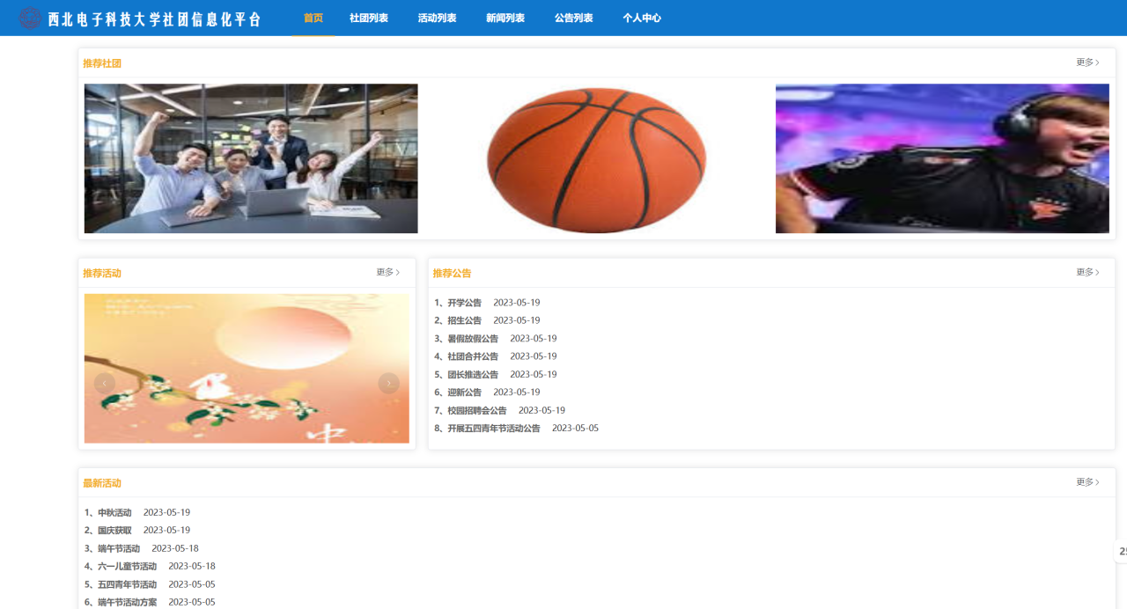
功能设计与页面实现
Functional Design and Page Implementation
1.主页
功能：展示推荐社团、推荐活动、推荐公告和最新活动的基本信息，提供快速导航到其他功能页面的入口。
页面特点：简洁大气，突出关键信息。

Slide 6
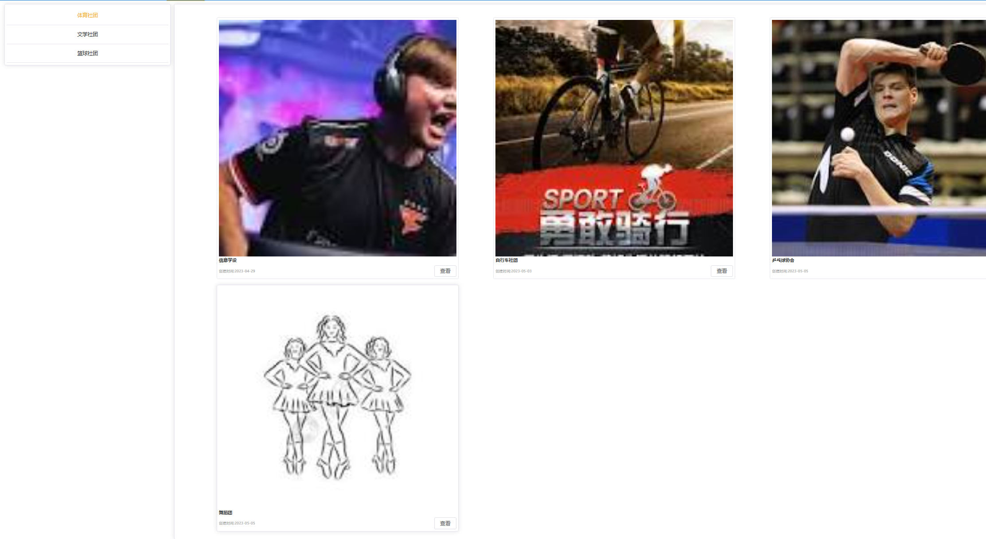
功能设计与页面实现
Functional Design and Page Implementation
2.社团列表页
功能：展示所有社团的基本信息，如社团名称、创建时间等，支持点击跳转查看社团详细信息。
页面特点：以列表形式展示社团信息，方便用户浏览和查找。

Slide 7
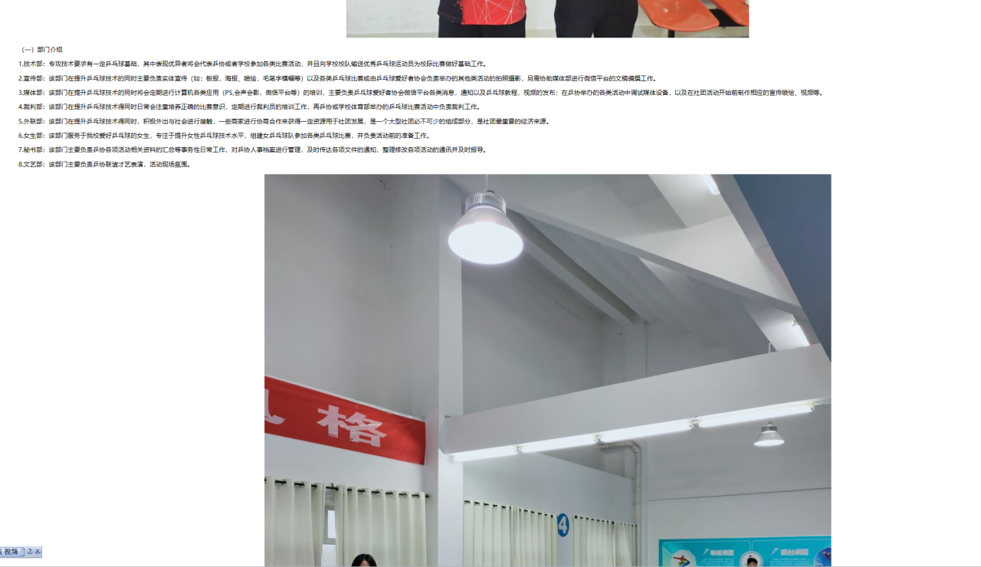
功能设计与页面实现
Functional Design and Page Implementation
3.社团详情页
功能：显示某个社团的详细信息，包括社团成员列表、社团活动记录等，提供加入社团的按钮（需登录）。
页面特点：信息丰富，包含多个子模块。

Slide 8
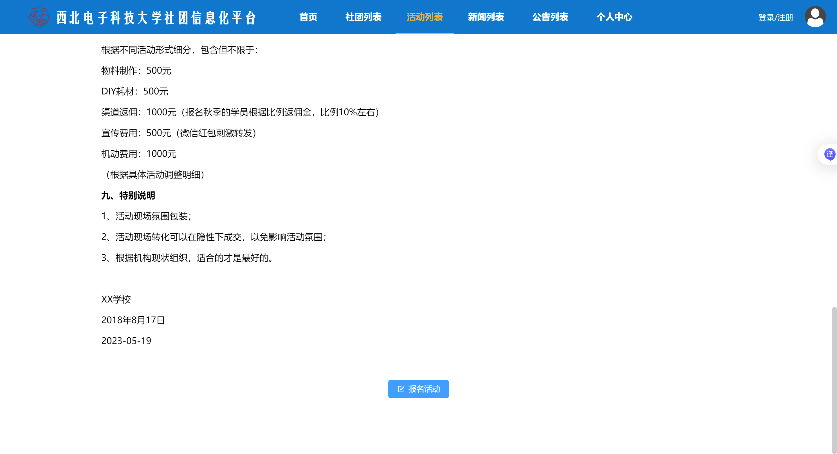
功能设计与页面实现
Functional Design and Page Implementation
4.活动详情页
功能：社团管理员发布新活动和活动信息后，普通学生可以查看活动情况并选择报名参加活动。
页面特点：信息丰富，功能便捷。

Slide 9
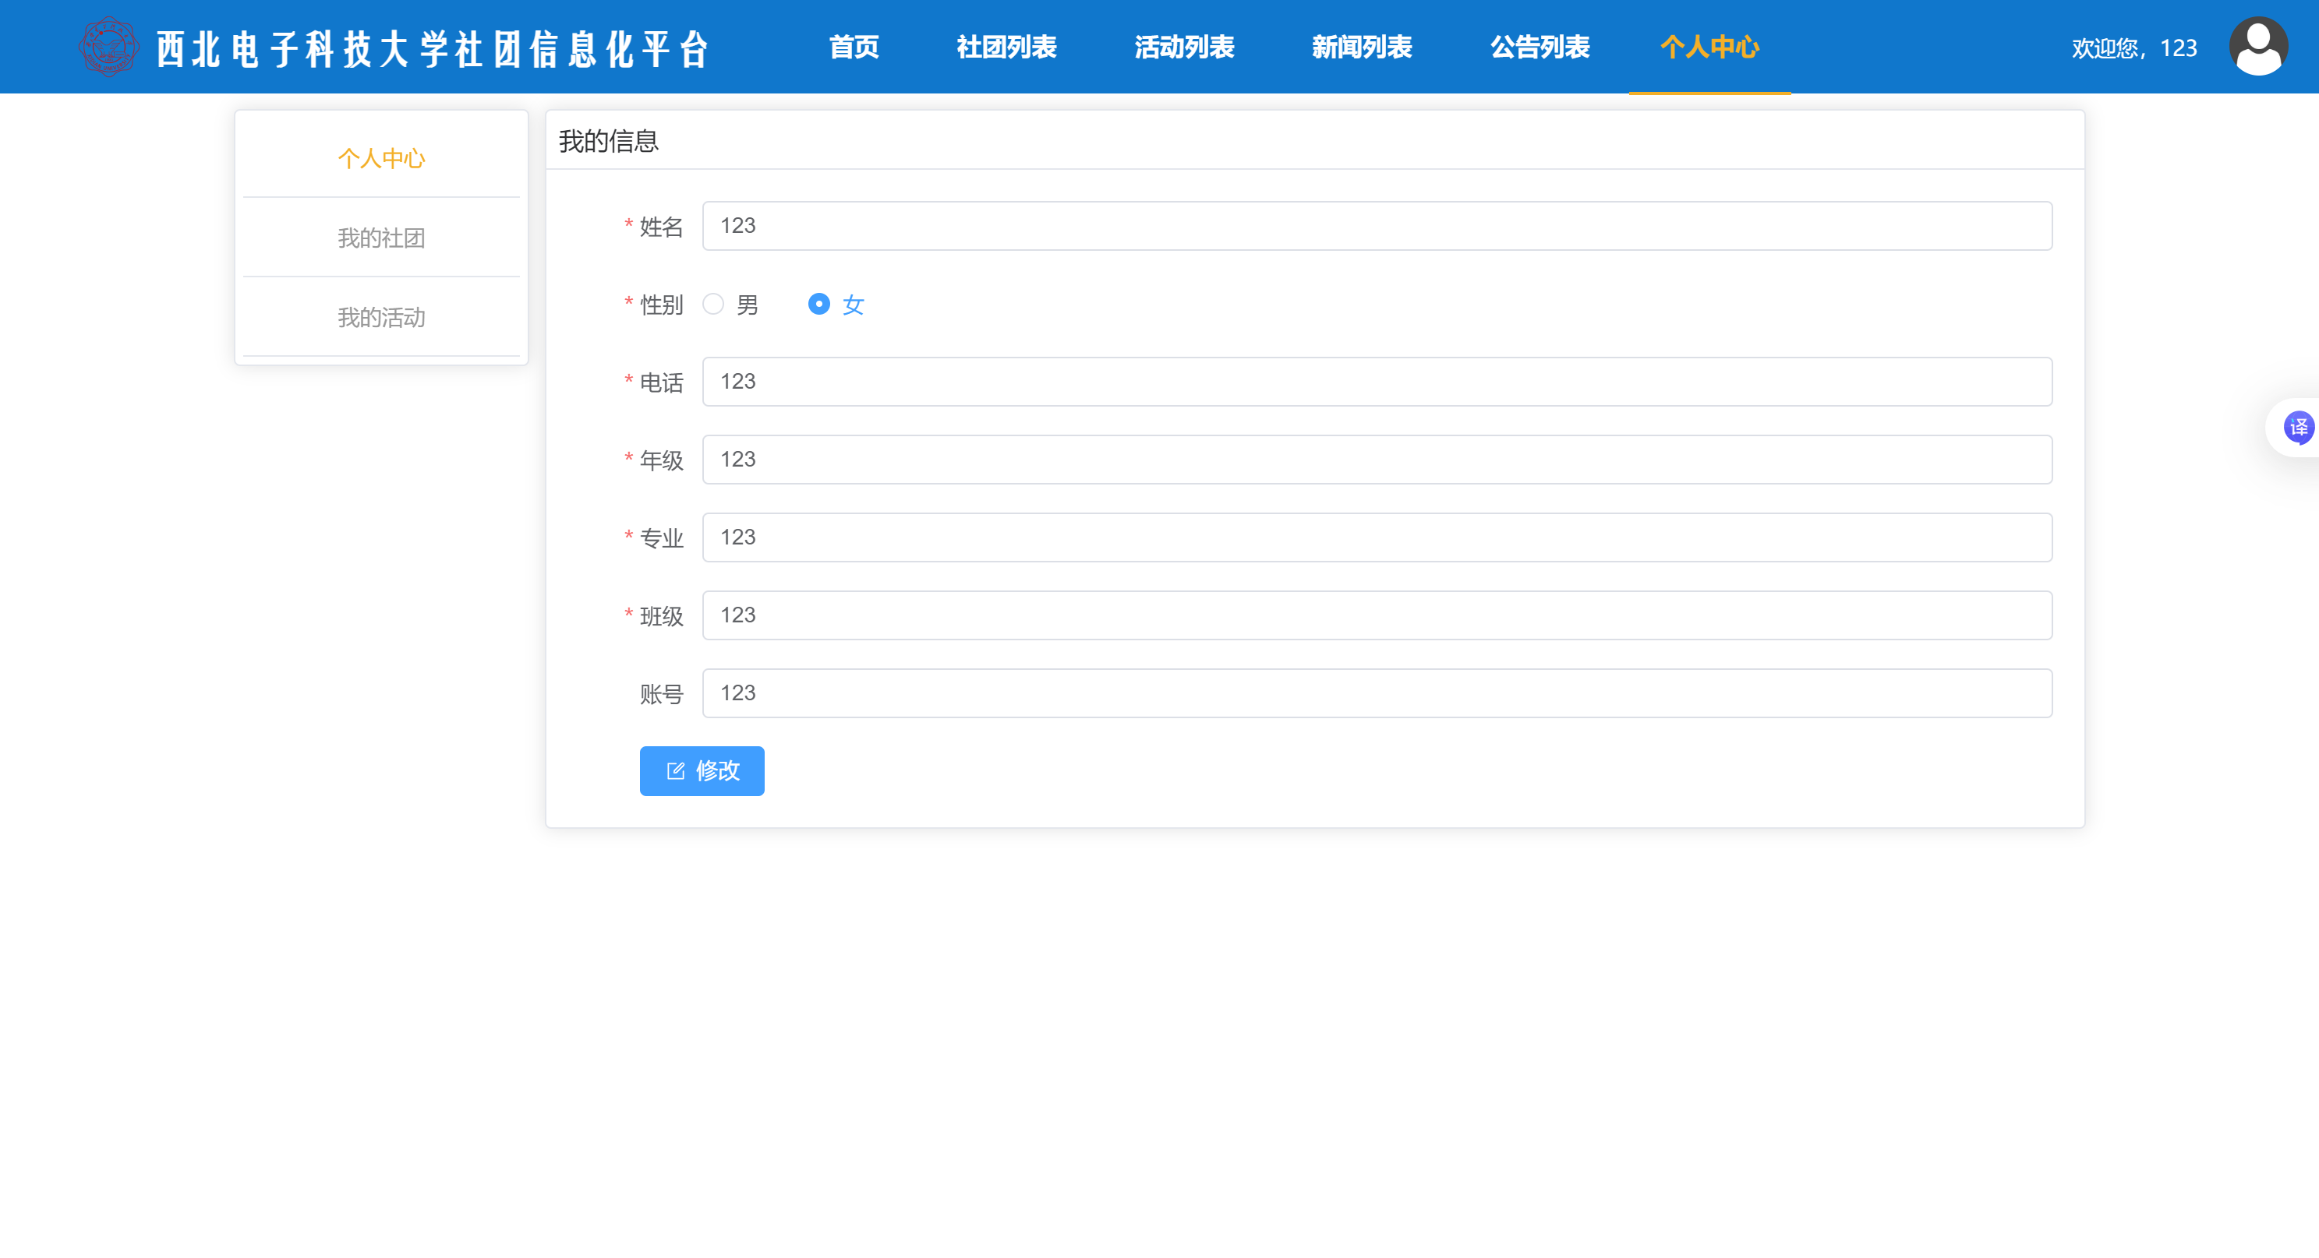
功能设计与页面实现
Functional Design and Page Implementation
5. 用户个人中心页
功能：用户可以查看和修改个人信息，查看自己加入的社团和参加的活动记录。
页面特点：以用户为中心，展示与用户相关的个性化信息。

Slide 10
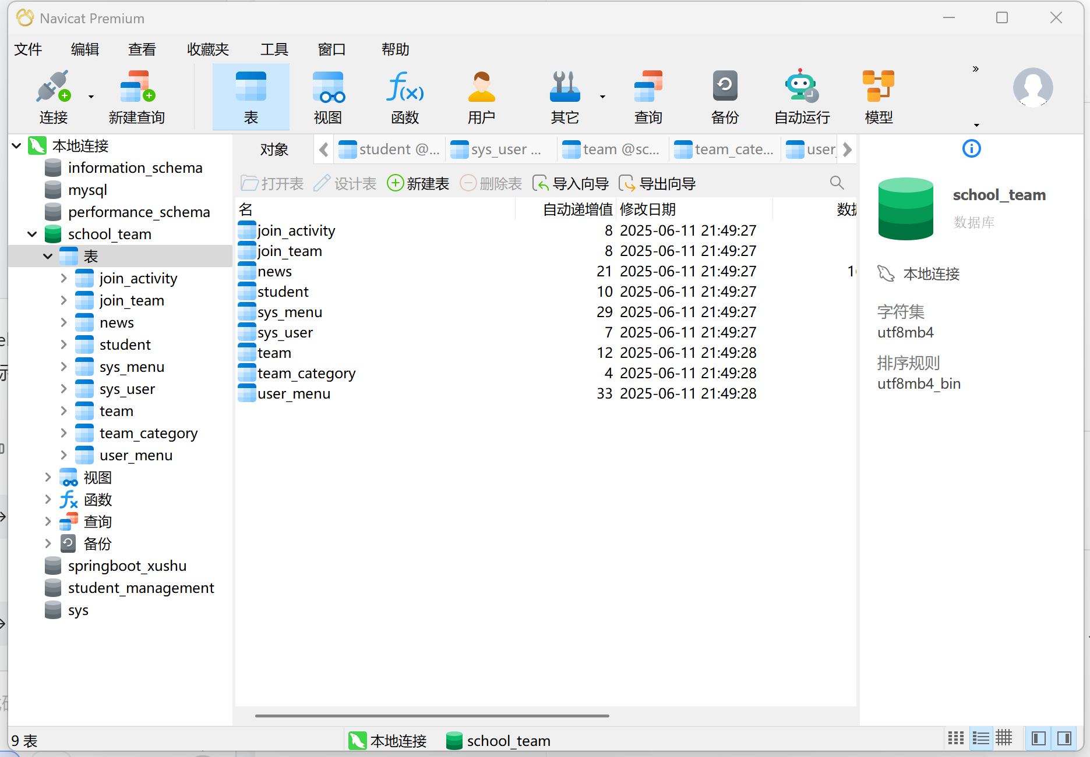
数据库存储
1. 社团管理相关表
team（社团表）
功能：存储社团基本信息，如名称、分类、详情、推荐状态等。
功能：对社团进行分类（如 “篮球社团”“文学社团”“体育社团”），便于筛选和管理。
2. 活动与新闻管理表
news（新闻 / 活动 / 公告表）
功能：发布和管理社团活动、新闻资讯及公告。
join_activity（活动报名表）
功能：记录学生报名活动的信息，如学生 ID、活动 ID、报名时间。
join_team（社团加入表）
功能：记录学生申请加入社团的审核状态（待审核 / 已审核）和时间。
3. 用户与权限管理表
student（学生表）
功能：存储学生基本信息，如姓名、年级、专业、账号密码等，用于系统登录和身份识别。
sys_user（系统用户表）
功能：管理系统管理员账号，区分普通用户和超级管理员（is_admin字段）。
sys_menu（菜单表） 和 user_menu（权限关联表）
功能：配置系统菜单权限（如 “社团管理”“新闻发布”），并通过user_menu关联用户与权限。
database store

Slide 11
TASK
08
Web应用测试
Web application testing

Slide 12
TASK
09
Web应用运维
Web application operation and maintenance

Slide 13
Task 9 Web应用运维
Web application operation and maintenance
项目名称：大学生社团管理系统（Campus Club Management System）
一、项目背景简介
高校社团活动日益丰富，人工管理的成本和困难度逐渐增加，采取数字化管理技术的需求日益增强。本项目旨在为同学们提供一个集社团浏览、活动查看、在线报名、成员管理等功能于一体的数字化管理平台。为了提升吸引更多用户访问、提高本项目在搜索引擎中的访问量和可见度，我们决定采用以下SEO策略。
二、拟采用的SEO策略与实施方案
我们将从搜索引擎优化（SEO）的多个维度出发，选取2个策略，分别是：
1. 关键词优化
2. 优化网页标题和Meta标签

Slide 14
策略一：关键词优化
Keyword Optimization
实施方案
采用原因
使用百度指数、谷歌指数等工具进行关键词调研，找到一些搜索量高且与本系统具有相关性的关键词，并将它们合理分布到网页的各个区域。
关键词举例：
- “社团活动”、“高校”、“大学生”等
- ![[QQ20250611-151930.png]]
分布区域：
- 主页面标题（`<h1>`标签）
- 页面正文开头段落
- 图片的alt属性
（如：`<img src="club.jpg" alt="学生社团宣传图片">`）
- URL路径中（如：`/clubs/robotics-club`）
注意，要确保页面的问题内容自然流畅，不要过度堆叠关键词，这样会破坏网页可读性
搜索引擎通过将网页关键词与用户搜索词的匹配程度判断是否显示网页，合理使用搜索量高的关键词会提高网页在搜索引擎中的排名，提高搜索量。

Slide 15
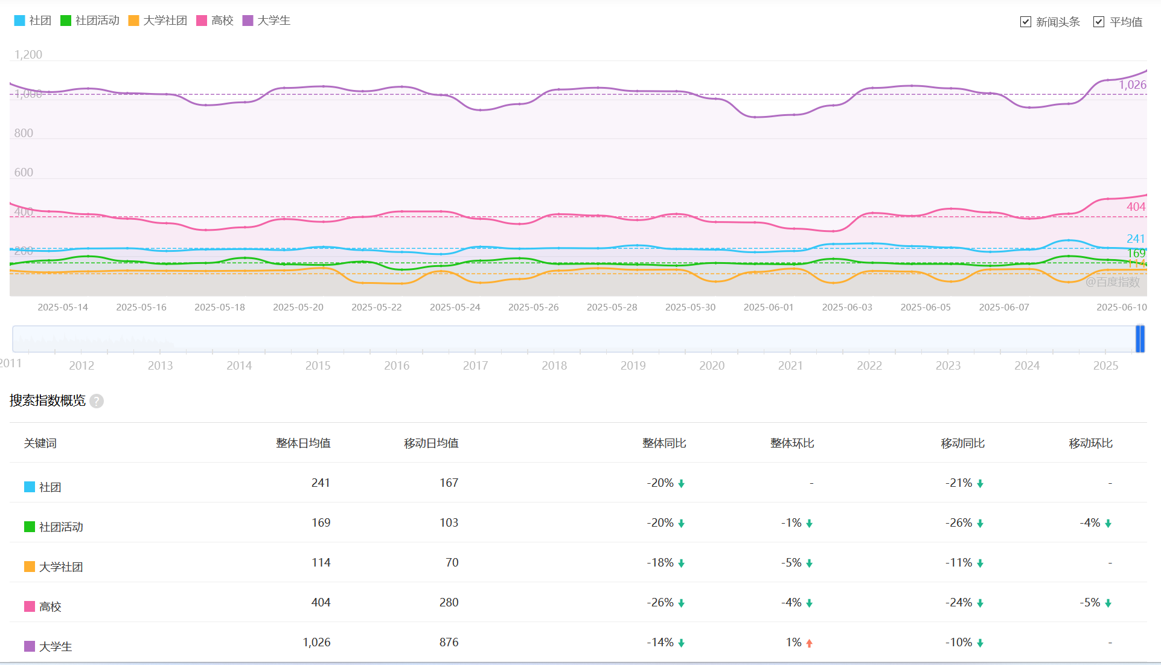
策略一：关键词优化
Keyword Optimization

Slide 16
策略二：优化网页标题和Meta标签
Optimize webpage titles and meta tags
实施方案：为每个页面编写相关性强的标题（`<title>`标签）和
Meta描述（`<meta name="description">`）：
Meta描述建议控制在150–160个字符，标题建议控制在30–60字符，并包含目标关键词。
采用原因
网页标题和Meta标签是用户在搜索引擎给出的结果中最先看到的内容，两者匹配用户搜索意图的程度直接决定了用户是否会进行访问。
此项优化不仅能提升点击率，还能让搜索引擎更方便地抓取到关键词，提高网页排名。
示例：首页
示例：社团详情页
Title：大学生社团管理系统 - 高效组织和参与社团活动
Meta：为大学生提供方便快捷的社团管理服务，包括活动报名、社团查询、加入/退出社团、活动管理。涵盖了学校中所有社团与社团活动。
Title：篮球社 - 校园社团系统
Meta：在此你可以了解到篮球协会的活动内容、社团介绍和报名流程，行动不如行动，快来篮球社与我们一起挥洒青春吧！

Slide 17
预期效果
desired result
指标 | 优化前预估 | 优化后目标
搜索引擎收录页面数 | <50 页 | >150 页
自然流量占比 | <30% | >60%
网站跳出率 | >60% | <40%
用户平均访问时长 | <1分钟 | >2分钟
实施上述SEO策略将有助于本系统在高校内的推广，
快速增强平台的使用人数。

Slide 18
Web应用性能和
可用性分析与调优
TASK
11
Performance and availability analysis and optimization of web applications

Slide 19
Web 性能分析与优化
Web Performance Analysis and Optimization
1.性能影响因素
Web 应用的性能主要指网页响应速度、资源加载时间和整体运行效率，影响因素包括：
2. 本项目中的潜在性能问题
01
页面资源体积（图片、CSS、JS等文件的大小）
01
首次加载页面社团列表图片过多，影响加载速度；
02
后端响应速度（数据库查询是否高效）
02
后端多表联合查询效率低，响应时间慢；
03
网络传输效率（是否开启压缩、使用 CDN）
03
缺少浏览器缓存机制，重复加载资源；
04
静态资源是否有缓存策略
04
CSS 和 JS 文件未压缩，体积大，请求多

Slide 20





Web 性能分析与优化
Web Performance Analysis and Optimization
1
2
3
4
5
图片资源懒加载
静态资源
压缩与合并
启用浏览器缓存
使用 CDN
分发静态资源
数据库优化
社团图片仅在用户滚动到可视区域时加载，减少首屏加载压力。
使用 Webpack 对 CSS 和 JS 进行压缩合并，减少 HTTP 请求次数与资源大小。
设置 Cache-Control 和 ETag 响应头，让浏览器缓存静态资源。
图片、JS、CSS 等资源部署至 CDN，提升加载速度，减少服务器压力。
使用索引优化查询语句，避免不必要的嵌套查询和全表扫描。

Slide 21



Web 可用性分析与优化
Web usability analysis and optimization
1. 本项目中可用性存在的问题
移动端显示错乱，页面未响应式布局；
长页面缺少“返回顶部”按钮，影响浏览体验。
2. 可用性优化策略
3. 预期优化效果
响应式设计
使用 Bootstrap 或 CSS 媒体查询适配手机、平板等设备。
指标 | 优化前预估 | 优化后目标
首屏加载时间 | >5 秒 | <2 秒
移动端兼容性得分 | 50/100 | >90/100
示例：首页
Title：大学生社团管理系统 - 高效组织和参与社团活动
Meta：为大学生提供方便快捷的社团管理服务，包括活动报名、社团查询、加入/退出社团、活动管理。涵盖了学校中所有社团与社团活动。
添加辅助交互功能
页面结构优化
增加返回顶部操作、
搜索框等辅助组件。
使用顶部导航栏、分类筛选等方式改善页面可读性。

Slide 22

Web应用性能和
可用性分析与调优
Performance and availability analysis and optimization of web applications
性能
将从图片懒加载、资源压缩、数据库优化等方面入手，提升系统响应速度
将优化页面布局、改善移动端体验，提升用系统使用顺畅度
可用性
总结

Slide 23
Web应用安全性
分析与防护
TASK
12
Analysis and Protection of Web Application Security

Slide 24
一、分析Web应用安全性隐患
Analyze the security risks of web applications
社团管理系统常见安全隐患包括：
1. 注入攻击
2. SQL注入：用户输入未过滤直接拼接SQL语句
3. 命令注入：通过参数执行系统命令（如文件上传功能）
4. 跨站脚本攻击（XSS）
5. 用户提交的社团公告/评论中包含恶意脚本
6. 跨站请求伪造（CSRF）
7. 认证授权漏洞
8. 错误信息暴露数据库结构（如MySQL报错）
9. 配置文件（如application.yml）可被下载
安全隐患

Slide 25
二、添加安全性防护策略
（以Spring Security为例）
1. 基础依赖配置
2. 密码安全存储
xml
<!-- pom.xml -->
<dependency>
<groupId>org.springframework.boot</groupId>
<artifactId>spring-boot-starter-security</artifactId>
</dependency>
java
@Bean
public PasswordEncoder passwordEncoder() {
// 使用BCrypt强哈希加密（自动加盐）
return new BCryptPasswordEncoder();}
// 用户注册时加密密码
User user = new User();
user.setPassword(passwordEncoder.encode(rawPassword));

Slide 26
二、添加安全性防护策略
（以Spring Security为例）
3. 认证授权配置
4. 防护关键配置
java
@Configuration
@EnableWebSecurity
public class SecurityConfig extends WebSecurityConfigurerAdapter {
@Override
protected void configure(HttpSecurity http) throws Exception {
http
.authorizeRequests()
.antMatchers("/admin/**").hasRole("ADMIN") // 管理员路径
.antMatchers("/club/create").hasAnyRole("ADMIN", "TEACHER") // 创建社团需教师以上
.antMatchers("/public/**").permitAll() // 公开资源
.anyRequest().authenticated()
.and()
.formLogin()
.loginPage("/login").permitAll() // 自定义登录页
.and()
.logout().permitAll()
.and()
.csrf().disable(); // 生产环境应开启CSRF
}
}
java
// 启用全局方法级安全校验
@Configuration
@EnableGlobalMethodSecurity(prePostEnabled = true)
public class MethodSecurityConfig extends GlobalMethodSecurityConfiguration {
}
// 在Service层添加权限控制
@PreAuthorize("hasRole('ADMIN') or #club.ownerId == authentication.principal.id")
public void updateClub(Club club) {
// 仅管理员或社团创建者可修改
}

Slide 27
THANK YOU
汇报完毕

